Slide 1
Apprentissage de la programmation
Séance 6 – Contrôle de version avec git
Michel Blancard p7@michelblancard.fr
Lien racine : https://bit.ly/2DmV7fe

Slide 2
Contrôle de version avec git
1. Qu’est ce que le contrôle de version
2. Qu’est ce que git
3. Git avec GitHub
4. Mis en pratique

Slide 3
Contrôle de version avec git
1. Qu’est-ce que le contrôle de version
Exemples :
1. Hackmd
2. Google docs (https://docs.google.com/document/d/1SOUp3nugZIPvulHY6H_5M_prpAghg-C7FTqbrENgYIA/edit)
3. Microsoft Office ou LibreOffice

Slide 4
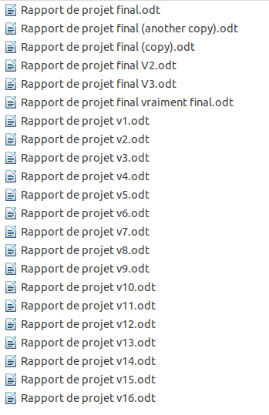

Slide 5
Contrôle de version avec git
2. Qu’est-ce que git
- logiciel de contrôle de version : gère les versions de tous les documents d’un répertoire (un « repository »)
- 1ère version en 2005
- créé pour collaborer sur le Kernel Linux : 15000+ contributeurs
- logiciel libre

Slide 6
Contrôle de version avec git
3. Git avec GitHub
- GitHub : entreprise rachetée en juin 2018 par Microsoft pour 7.5Md$, modèle freemium
- héberge des « repositories » git
- propose bien d’autres services aux développeurs
→ demo

Slide 7
Contrôle de version avec git
4. Mise en pratique
1. Créer un compte sur github
2. Créer un « repository » sur github
3. Créer un repository local : git init
4. Connecter les 2 repositories : git remote add origin https://github.com/…

Slide 8
Contrôle de version avec git
4. Mise en pratique
5. Mettre à jour la version des documents : git add -A git commit -m "Nouvelle version"
6. Uploader la nouvelle version : git push -u origin master
Pour créer une nouvelle version, répéter les étapes 5 et 6.

Slide 9
Correction d’exercices
A vous de choisir

